Slide 1
Iba’t Ibang Uri ng Kalamidad at mga Kahandaan

Slide 2
Iba’t Ibang Uri ng Kalamidad at mga Kahandaan
Maaaring nagkaroon ka na ng mga karanasan sa mga kalamidad na tatalakayin ngayon. Ano-anong uri ng kalamidad na ang iyong nasaksihan? Sa iyong palagay, bakit nagaganap ang mga kalamidad na ito? Paano mo hinarap ang suliraning dala ng mga kalamidad?

Slide 3
Ang Bagyo, La Niña at El Niño Phenomena, at Storm Surge
Una sa mga suliraning pangkapaligiran na madalas maranasan sa Pilipinas ay ang bagyo o typhoon na isang uri ng tropical cyclone. May pagkakaiba ng tawag sa mga tropical storm batay sa kung saang lokasyon ito nabuo.
Ang Typhoon, Hurricane, at Cyclone Pinagkunan: National Geographic
URI NG TROPICAL STORM | LOKASYON KUNG SAAN ITO NABUBUO | PANAHON NG MADALAS NA PAGKABUO
TYPHOON | NORTHWEST PACIFIC | Abril hanggang Enero ng susunod na taon
HURRICANE | NORTH ATLANTIC OCEAN | Hunyo hanggang Nobyembre
 | NORTHEAST PACIFIC | Mayo hanggang Nobyembre
CYCLONE | SOUTH PACIFIC | Oktubre hanggang Mayo ng susunod na taon
 | INDIAN OCEAN | Oktubre hanggang Mayo ng susunod na taon
 | SOUTH ATLANTIC | Bihirang maganap at walang panahon kung kailan ito madalas na maganap

Slide 4
Ang katawagang madalas na ginagamit sa larang ng meteorology ay ang tropical cyclone. Ang tropical cyclone ay isang sistema ng malakas na hangin, ulan, at pagkidlat na nagmumula sa mainit o mababang pressure ng hangin sa karagatang nasa rehiyong tropical at subtropical. May tatlong klasipikasyon ang tropical cyclone batay sa lakas nito: ang tropical depression, tropical storm, at typhoon. Katulad ng makikita sa itaas, nagkakaiba lamang ang tawag sa mga tropical cyclone na ito depende sa lokasyon kung saan ito nabuo. Ang typhoon ay tropical cyclone na nabuo sa bahagi ng Northwest Pacific tulad sa mga nananalasa sa Pilipinas. Ang hurricane ay tropical cyclone na nabuo sa bahagi ng Northeast Pacific at North Atlantic Ocean. Samantala, ang cyclone naman ay uri din ng tropical cyclone na nabuo mula sa bahagi ng Indian Ocean, South Atlantic, at South Pacific Ocean.
Ang Pilipinas na matatagpuan sa bahaging kanluran ng Pacific Ocean ay madalas na maging daanan ng bagyo (typhoon) na namumuo mula sa Northwest Pacific. Ang mga bagyong ito ay nagdadala ng malalakas na pag-ulan na nagdudulot naman ng iba pang kalamidad tulad ng baha at pagguho ng lupa. Sa mga nagdaang dekada, napansin na ng mga meteorologo ang pagbabago sa klima ng daigdig. Ang iba’t ibang pagbabago sa panahon tulad ng La Niña at El Niño ay higit na nakaaapekto sa kalagayan ng Pilipinas lalo na at kilala ang bansa sa larang ng agrikultura. Mahalaga ang lagay ng panahon para sa agrikultural na sektor, kaya naman ito ang unang apektado kapag ang bansa ay nasasalanta ng mga bagyo. Ang La Niña ay ang hindi normal na paglamig ng temperatura sa Pacific Ocean na nagdudulot ng madalas na pag-ulan sa bahagi ng Timog-Silangang Asya tulad ng mga bansang Pilipinas, Vietnam, Indonesia, at iba pang mga bansa sa rehiyong ito. Ngunit dapat tandaan na hindi palaging tag-ulan ang dala ng La Niña sapagkat ang phenomenon na ito ay hindi lamang nakaaapekto sa bansa kundi sa buong daigdig. Sa ibang pagkakataon, nagdudulot naman ito ng tagtuyot sa ibang mga bansa na nasa silangang bahagi ng Pasipiko. Samantala, ang El Niño ay ang hindi normal na pag-init ng temperatura sa karagatan at nagdudulot ng tagtuyot.

Slide 5
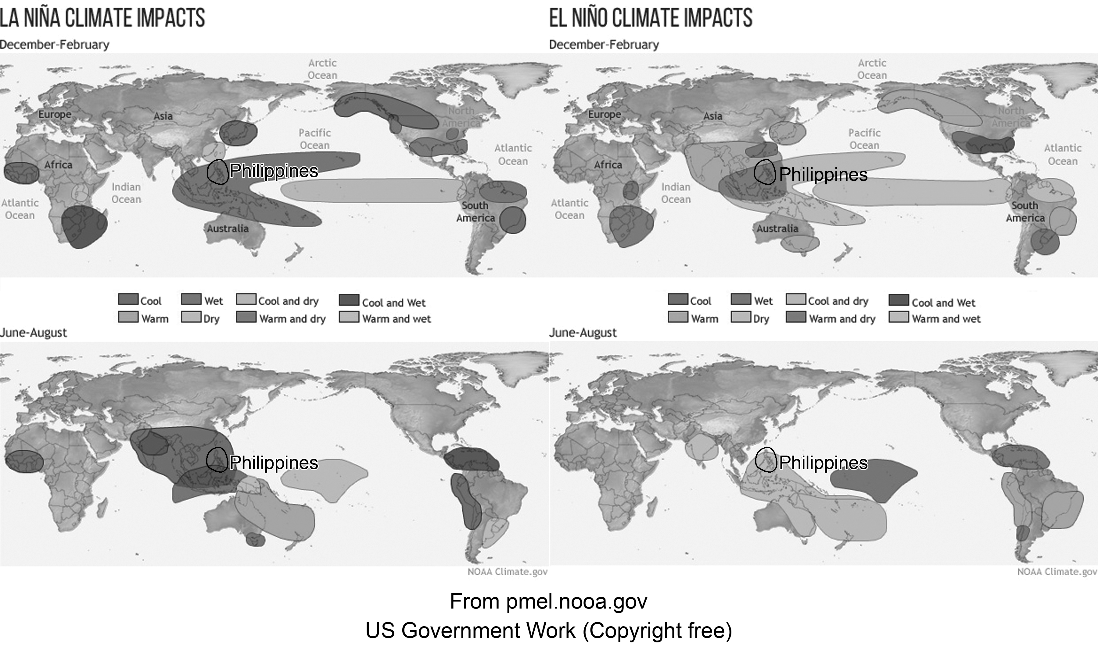

Slide 6
Suriing mabuti ang mga mapa sa itaas na nagpapakita ng epekto ng La Niña at El Niño sa iba’t ibang bahagi ng daigdig. Iyong mapapansin na ang epekto nito ay hindi magkakatulad, kaya hindi maaaring sabihin na ang La Niña ay nagaganap kung madalas ang pag-ulan, at El Niño kung walang pag-ulan. Ito ay totoo para sa lokasyon ng Pilipinas ngunit iba naman ang epekto nito sa ibang mga rehiyon at bansa sa daigdig. Ang La Niña at El Niño ay maaaring maganap isang beses makalipas ang tatlo hanggang limang taon—ang El Niño ay maaaring tumagal ng 9 hanggang 12 buwan at ang La Niña ay isa hanggang tatlong taon nagtatagal.

Slide 7
Ang dalawang phenomena na ito ay nakaaapekto sa bilang ng mga bagyong namumuo sa bahagi ng Pacific Ocean. Ang ating bansa ay dinaraanan ng 19 hanggang 30 bagyo kada taon. Ang Philippine Atmospheric, Geophysical, and Astronomical Services Administration (PAGASA) ay kagawaran ng pamahalaan na nagsusuri at nagbabantay sa mga phenomena na ito upang makapagsagawa ng tamang pagpapaalala at anunsiyo na may kaakibat na paghahanda. Gumagawa rin sila ng mga pag-aaral kung paano ito makaaapekto sa mga paparating na bagyo at pag-ulan. Bilang tagapagbigay ng babala sa maaaring maging epekto ng mga bagyo, ito ay binabantayan na ng PAGASA kahit nasa labas pa ito ng Philippine Area of Responsibility. Ang Philippine Area of Responsibility (PAR) ay ang makikitang guhit sa mapa na nasa labas na bahagi ng kalupaan. Kapag ang isang sama ng panahon ay pumasok sa PAR, ito ay inaasahang makaaapekto sa ilang bahagi ng bansa. Ito rin ay ginagamit na senyales kung kailan nararapat na magtaas ng public storm warning signal ang PAGASA sa mga lugar kung saan daraan o lalapit ang bagyo.

Slide 8
Kung iyong mapapansin, ang malaking bahagi ng Pacific Ocean ay kasama sa PAR. Ito ay sa kadahilanang ang mga bagyo ay nabubuo sa karagatan. Mas malaki ang karagatan ay mas malaki rin ang tiyansa na ito ay makaipon ng lakas. Ang mga nagdaang super typhoon sa Pilipinas ay nanggaling sa Pacific Ocean. Tandaan na ang mga bagyo ay makaiipon ng lakas kapag ito ay dumaan sa karagatan; ito naman ay hihina kapag dumaan sa kalupaan at sa ilang pagkakataon ay malulusaw sapagkat walang tubig-dagat na mapagkukunan nito ng lakas. Ang klasipikasyon ng bagyo ay nagbabago depende sa lakas ng hanging dala nito. Ang hangin ang siyang nagdudulot ng pagkasira at malakas na pag-ulan sa mga lugar na daraanan nito.

Slide 9
Nasa ibaba ang sukatan ng klasipikasyon para sa mga bagyo.
Ang Klasipikasyon ng mga Tropical Cyclone sa Pilipinas Pinagkunan: PAGASA
Klasipikasyon ng Tropical Cyclone sa Pilipinas (Bagyo) | Lakas
Tropical Depression (TD) | Lakas ng hangin na 61 kilometro kada oras
Tropical Storm (TS) | Lakas ng hangin na 62 hanggang 88 kilometro kada oras
Severe Tropical Storm (STS) | Lakas ng hangin na 89 hanggang 117 kilometro kada oras
Typhoon (TY) | Lakas ng hangin na 118 hanggang 220 kilometro kada oras
Super Typhoon (STY) | Lakas ng hangin na mas mataas sa 220 kilometro kada oras

Slide 10
Ang lakas ng bagyo ay batay sa lakas ng hangin nito. Kapag natukoy na ng PAGASA ang lakas at layo o distansiya nito sa kalupaan ay ito naman ang magiging batayan upang maglabas ng public storm warning signal (PSWS) at bigyang-babala ang mga lugar, tao, at lokal na pamahalaan sa paparating na sama ng panahon. Nasa ibaba ang klasipikasyon ng PSWS sa Pilipinas na binuo sa pangunguna ng PAGASA. Tandaan na ang PSWS ay nakaklasipika batay sa lakas ng hangin ng bagyo (kph) at sa distansiya nito sa daraanang kalupaan na masusukat sa lead time o ang inaasahang oras bago ito tumama sa kalupaan.

Slide 11
Ang Public Storm Warning Signal sa Pilipinas Pinagkunan: PAGASA
Public Storm Warning Signal Number (PSWS) | Lead Time (Inaasahang Oras Bago Ito Tumama sa Lupa) | Lakas ng Hangin (Kilometers per Hour o kph) | Inaasahang Epekto sa Daraanang Kalupaan
PSWS No. 1 | 36 na oras | 30-60 kph | Wala hanggang maliit na pagkasira lamang
PSWS No. 2 | 24 na oras | 61-120 kph | Maliit na pagkasira hanggang katamtaman
PSWS No. 3 | 18 oras | 121-170 kph | Katamtamang pagkasira hanggang sa matinding pagkasira
PSWS No. 4 | 12 oras | 171-220 kph | Matinding pagkasira hanggang sa mas matinding pagkasira
PSWS No. 5 | 12 oras | 221 kph pataas | Matindi at malawakang pagkasira

Slide 12
Ang pagtataas ng PSWS ay kaakibat ang pagkasirang dapat asahan ng mga lugar na daraanan nito. Ang malakas na hanging dala ng bagyo ay nagdadala rin ng tinatawag na daluyong o storm surge sa tabing-dagat. Ang daluyong o storm surge ay malalaki at matataas na alon na tumatama sa tabing-dagat dulot ng malakas na hanging dala ng bagyo. Kadalasan na sumisira ng kabahayan at mga estruktura ang storm surge. Mayroon ding tinatawag na storm surge color-coded warning advisory ang PAGASA. Ito ay inilalabas ng ahensiya upang bigyang-babala ang mga mangingisda at mga naninirahan sa tabing-dagat laban sa daluyong.

Slide 13
Nasa ibaba ang mga babalang inilalabas ng PAGASA ukol sa daluyong.
Storm Surge Color-coded Warning | Taas ng Alon | Inaasahang Epekto
Blue | Mababa sa 1 metro | Walang epekto/normal ngunit maging mapagmatyag.
Yellow | 1-2 metro | Posible ang daluyong kaya dapat na lumayo sa karagatan.
Orange | 2-3 metro | May nagbabadyang daluyong kaya dapat kanselahin ang mga biyaheng pandagat at lumikas ang mga komunidad sa tabingdagat alinsunod sa payo ng lokal na pamahalaan.
Red | 3 metro pataas | Sapilitang paglikas ay kailangan sapagkat mapanganib ang maaaring tumamang daluyong.

Slide 14
Madalas marinig sa radyo, telebisyon, at iba pang pinagkukunan ng balita ang mga abiso tungkol sa storm surge. Maaari ka bang sumukat ng tatlong metro pataas? Ganyan ang taas ng alon na maaaring tumama sa mga baybayin kapag nagkakaroon ng storm surge. Ito ay delikado sapagkat maaari itong lumagpas hanggang sa taas ng dalawang palapag na bahay.

Slide 15
Ang Pagbaha at Pagguho ng Lupa
May mga pagkakataon din naman na malayo ang bagyo ngunit naghahatid pa rin ito ng malakas na pag-ulan sa ilang bahagi ng bansa. Ang rainfall warning system ang nagbibigaybabala ukol sa inaasahang pag-ulan sa loob ng isa hanggang tatlong oras, ito ay hiwalay na klasipikasyon na binuo ng PAGASA upang magbigay-abiso na magkakaroon ng mahihina hanggang malalakas na pag-ulan sa mga lugar kung saan nagkakaroon ng pagkakabuo ng makakapal na kaulapan na may dalang ulan. Ang mga klasipikasyong ito ay may kaakibat na karampatang paghahanda mula sa mga tao.
Nahinuha mo ba kung gaano karami ang ulan na bumagsak sa inyong lugar sa loob ng isang oras? Maaari mo itong makita kung gagamit ka ng bote ng litrong tubig at ibuhos mo ang tubig sa isang palanggana batay sa bilang ng litro ng tubig na inaasahan sa bawat babala sa pag-ulan.

Slide 16
Maaaring iba-iba ang epekto ng malakas na pag-ulan depende sa lugar. Ang mga lugar na mababa ay madalas na bahain hindi katulad sa mga komunidad sa matataas na lugar. Maaaring mapansin mo sa inyong komunidad lalo na sa mabababang lugar ang makukulay na poste sa mga daanan o pader. Ang mga kulay na dilaw, kahel, at pula ay may mga kaakibat na mensahe. Ang mga kulay na ito na makikita sa komunidad ay nagsisilbing paalala na maging alerto ang mga tao sa pagbaha. Ang aksiyon ng mga tao ay depende kung saang kulay umabot ang taas ng pagbaha. Kung ito ay umabot sa dilaw, dapat na maging alerto ang mga tao sa pagbaha. Kung sa kahel naman, dapat na maging alerto ang mga tao sa maaaring paglikas, at kung sa pula naman ay dapat nang lumikas ang mga tao. Mahalaga para sa mga naninirahan sa mabababang lugar na malaman ang ibig sabihin ng mga kulay na ito nang sa gayon ay maging alerto, maalam, at handa sila sa anumang posibilidad na mangyari kung magkakaroon ng matinding pag-ulan.

Slide 17
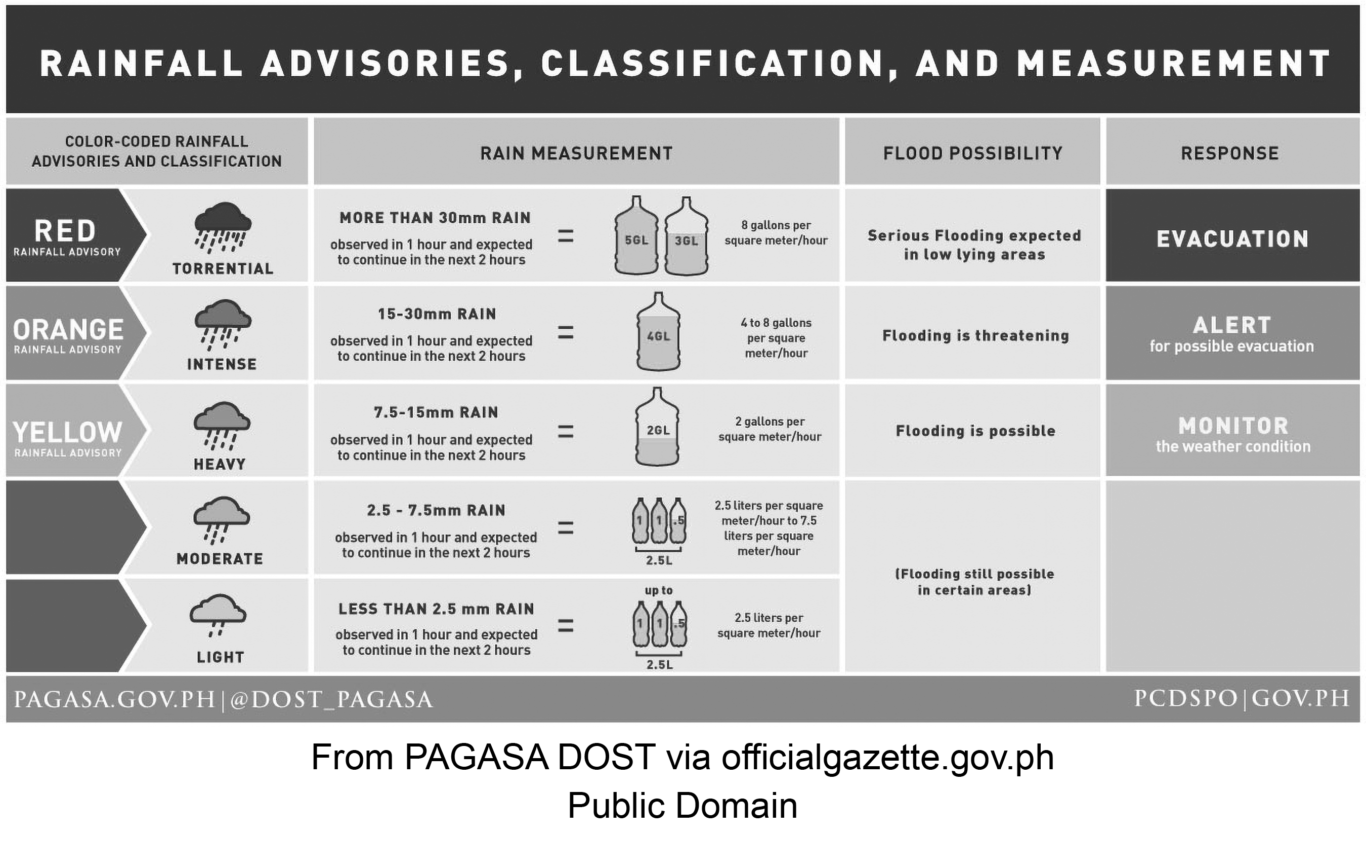

Slide 18
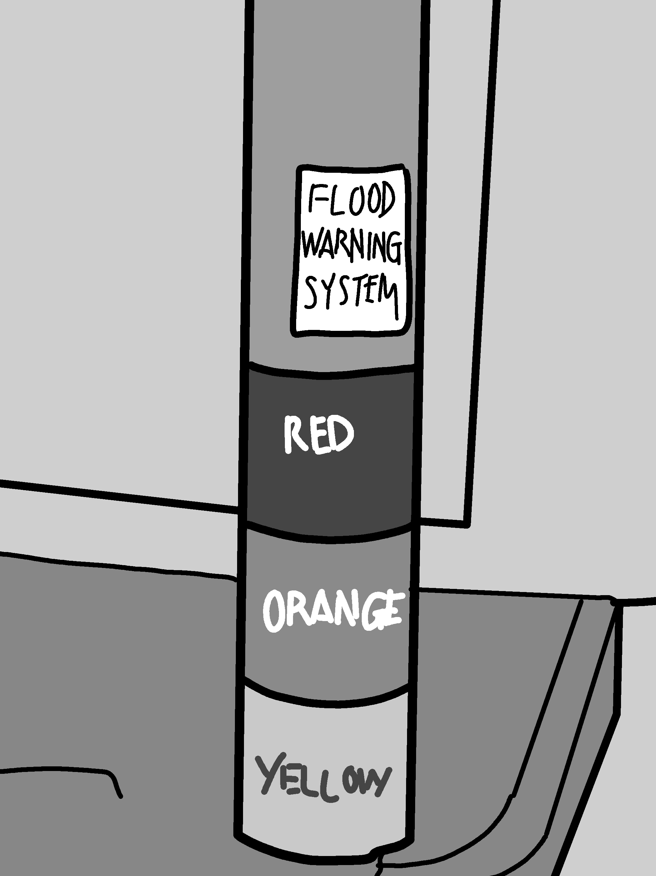
Ang pagbaha ay hindi lamang dahil malakas ang pagulan o dahil mababa ang isang lugar. Ang bumubuhos na ulan ay bumabagsak sa kalupaan at muling lalabas patungo sa mga karagatan. Bago ito dumating sa karagatan ay daraan muna ito sa kabahayan at komunidad sa pamamagitan ng mga kanal, creek, at ilog. Sa iyong palagay, ano ang maaari mong gawin upang masigurong dadaloy nang mabilis ang tubig-ulan mula sa komunidad patungo sa karagatan? Bilang mamamayan, mahalaga na alam mo rin kung ano ang iyong responsibilidad tulad sa pagpapanatili ng kalinisan ng kapaligiran, gayundin ang pagtatapon ng basura sa tamang lugar. Maaaring maliit lamang ang mga balat ng kendi na itinatapon kung saan-saan ngunit maaari itong magsama-sama at bumara sa mga daluyan ng tubig na magiging sagabal sa mabilis na pagdaloy ng tubig. Kapag ito ay bumara sa mga kanal at ilog, mas tatagal ang pagbahang nararanasan ng mga lugar na bahain.

Slide 19
Pagsabog ng Bulkan, Lindol, at Tsunami
Ang Pilipinas ay nasa tinatawag na Pacific Ring of Fire, isang rehiyon sa mundo na nakita ng mga eksperto kung saan nagaganap ang madalas na pagputok ng mga aktibong bulkan sa daigdig. Ang mga bansa na matatagpuan sa Pacific Ring of Fire ay Pilipinas, Chile, Mexico, United States, kanlurang bahagi ng Russia, Japan, New Zealand, Papua New Guinea, Indonesia, Canada, Peru, Taiwan, Antarctica, at Guatemala.

Slide 20
Ang mga Aktibong Bulkan sa Pilipinas Pinagkunan: PHIVOLCS
Babuyan Claro | Didicas | Matutum
Banahaw | Hibok-Hibok | Mayon
Biliran (Anas) | Iraya | Musuan (Calayo)
Bud Dajo | Iriga | Parker
Bulusan | Isarog | Pinatubo
Cabalian | Kanlaon | Ragang
Cagua | Leonard Kniaseff | Smith
Camiguin de Babuyanes | Makaturing | Taal

Slide 21
Ang bulkan ay isang anyong lupa na naglalabas ng lava o mainit na mga materyal mula sa ilalim ng daigdig. Ang pag-aalboroto ng bulkan ay nangangahulugan ng nalalapit nitong pagsabog dahil sa init ng magma na naiipon mula sa ilalim nito. Ang init na ito ay nagdudulot ng pressure kaya naman nagkakaroon ng pagsabog. Ang pagsabog ng bulkan ay malakas at kaya nitong pagalawin ang mga tectonic plate sa ilalim ng lupa at magdulot ng lindol. Ang lakas ng lindol ay sinusukat gamit ang seismograph at sukatang Richter scale na mayroong 1 hanggang 8 pataas na lebel o tinatawag na magnitude. Ang magnitude ay tumutukoy sa lakas ng lindol mula sa sentro nito. Samantala, ang bawat lindol at pagyanig ay hindi lang mararamdaman sa sentro nito. Ito ay mararamdaman din sa mga kalapit na lugar. Ang epekto ng pagyanig na nararamdaman sa iba’t ibang lugar ay tinatawag na intensity.

Slide 22
Makikita sa ibaba ang magnitude ng lindol, mga epekto ng lindol na produkto ng pagaaral nina Thomas Hanks at Hiroo Kanamori, mga seismographer, at bilang na nagaganap kada taon. Ayon sa kanila, natural na makaranas ng mahihinang paglindol ang iba’t ibang mga lugar.
Ang Klasipikasyon ng Magnitude ng Lindol Pinagkunan: PHIVOLCS
MAGNITUDE | EPEKTO | BILANG NA NAGAGANAP KADA TAON
1.0-2.9 | Hindi nararamdaman ng tao. | 101,000 pataas na beses
3.0-3.9 | Nararamdaman ng karamihan ngunit walang dulot na pagkasira. | 12,001–100,000 na beses
4.0-4.9 | Nararamdaman ng lahat at nagdudulot ng kaunting pagkakaroon ng pagkabasag ng mga pader o gusali. | 2,001–12,000 na beses
5.0-5.9 | Nararamdaman ng lahat at nagdudulot ng kaunting pagkasira sa mga mahihinang estruktura. | 201–2,000 na beses
6.0-6.9 | Nararamdaman ng lahat at nagdudulot ng katamtamang pagkasira ng mga estruktura. | 21–200 na beses
7.0-7.9 | Nararamdaman ng lahat at nagdudulot ng seryosong pagkasira ng mga estruktura at pagkakamatay ng ilan. | 3–20 na beses
8.0 pataas | Nararamdaman ng lahat at nagdudulot ng seryosong pagkasira at kamatayan sa malaking bilang. | Mababa sa 3

Slide 23
Ang paggalaw naman ng mga tectonic plate lalo na sa ilalim ng karagatan ay may kakayahang lumikha ng malalaking alon o tsunami na maaaring tumama sa malalapit na kalupaan. Ang malalaking alon na ito ay maaaring tumaas ng higit sa tatlong metro na maaaring magdala ng malalaking tubig sa mga komunidad, magdulot ng baha, makasira ng kabahayan, at magdulot ng pagkalunod sa mga tao. Ilan sa halimbawa ng paghahanda na maaaring gawin kaugnay ng pangyayaring ito ay ang pag-iwas sa pagtatayo ng tahanan na malapit sa mga fault line o yung mga linya na posibleng makaranas ng malakas na pagyanig kapag nagkaroon ng paglindol. Ito ay malalaman sa pamamagitan ng datos mula sa Department of Science and Technology (DOST) at paggamit ng PHIVOLCS Fault Finder o mapa na magpapakita ng mga lugar na matatagpuan sa mga fault line na mayroon sa bansa.
Samantala, ang Kagawaran ng Kapaligiran at Likas Yaman o Department of Environment and Natural Resources (DENR) ay gumagamit ng geohazard map upang matukoy ang mga lugar na madaling tamaan ng mga sakuna o kalamidad katulad ng lindol, pagguho ng lupa, at pagbaha. Nagbibigay ito ng impormasyon tungkol sa mga lugar na may mataas na antas ng peligro upang ang mga tao ay maging handa kung sakaling ang lokasyon ng kanilang tirahan ay matatagpuan sa mga lugar na tinutukoy nito. Ang geohazard map ay ginawa upang mabawasan o maiwasan ang masamang epekto ng mga sakuna o kalamidad. Kung alam ng tao ang mga lugar na ito, magkakaroon sila ng pag-aagam-agam sa pagtayo ng kanilang tahanan sa mga lugar na ito dahil bukod sa mga ari-arian, mahalaga na ingatan ang buhay ng tao.

Slide 24
PAGSASANAY
PANUTO: Basahin ang bawat pahayag at tukuyin kung ito ay Tama o Mali.
1. Ang lindol ay nagaganap matapos ang pananalasa ng isang typhoon.
2. Ang mga pagsabog ng bulkan ay maaaring magdulot ng paggalaw ng mga tectonic plate.
3. Ang bulkang Pinatubo ay halimbawa ng hindi aktibong bulkan sa Pilipinas.
4. Ang super typhoon (STY) ay may lakas ng hangin na higit sa 220 kilometro kada oras.
5. Ang La Niña ay nagdudulot ng iba-ibang epekto sa magkakaibang rehiyon sa daigdig.
6. Ang magnitude ay ang lakas ng epekto ng lindol sa mga kalapit na lugar mula sa sentro nito.
7. Ang pag-ulan ng abo matapos ang pagsabog ng bulkan ay maaaring magdulot ng pangangati ng balat.
8. Ang public storm warning signal number 4 ay paalala tungkol sa paglapit ng bagyo na may lakas na 171 hanggang 220 kilometro kada oras sa loob ng 12 oras.
9. Ang malakas na paglindol ay isang senyales na maaaring magkaroon ng tsunami.
10. Ang mga residente sa mabababang lugar ay inaabisuhang lumikas tuwing nagkakaroon ng red rainfall advisory.

Slide 25
SUSI SA PAGWAWASTO
1. Mali
2. Tama
3. Tama
4. Mali
5. Tama
6. Tama
7. Tama
8. Tama
9. Tama
10. Tama

